Slide 1
Podpora přeshraniční spolupráce
2007-2013 / 2014-2020
EU x ČESKO
VČP

Slide 2
OP Přeshra​niční spolupráce
Jde o samostatné dokumenty spravované samostatnými řídícími orgány, zaměřují se např. na následující témata:
  společný rozvoj a zlepšení přístupu k informačním a komunikačním technologiím,
  výstavba a rozvoj hraniční infrastruktury a napojení pohraničí na důležité přeshraniční dopravní osy,
  spolupráce v oblasti výzkumu a vývoje, vzdělávání, inovací,
  kooperace při integraci postižených osob do společnosti,
  podpora efektivního systému přeshraniční protipožární a protipovodňové ochrany a ochrany před katastrofami,
  budování čistíren odpadních vod, posílení environmentálního vzdělávání,
  ochrana a obnova památek,
  rozvoj cyklistických tras a stezek, hippostezek, turistických a lyžařských stezek a tras, zřizování a činnost turistických informačních center,
  podpora přeshraniční spolupráce v oblasti rozvoje mezilidských vztahů, společenských, kulturních a volnočasových aktivit apod.

Slide 3
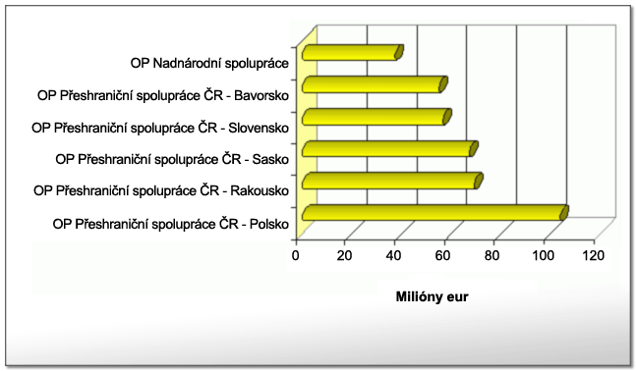
Indikativní alokace prostředků z fondů EU pro Českou republiku v cíli EÚS
(2007-2013, MMR ČR)

Slide 4
Sousední stát | Priority
SASKO | · Rozvoj rámcových společenských podmínek v dotačním území
 | · Rozvoj hospodářství a cestovního ruchu
 | · Zlepšení situace přírody a životního prostředí
 | · Technická pomoc
BAVORSKO | · Hospodářský rozvoj, lidské zdroje a sítě
 | · Rozvoj území a životního prostředí
RAKOUSKO | · Socioekonomický rozvoj, cestovní ruch a transfer know-how
 | · Regionální dostupnost a udržitelný rozvoj
 | · Technická pomoc
SLOVENSKO | · Podpora sociokulturního a hospodářského rozvoje přeshraničního regionu a spolupráce
 | · Rozvoj dostupnosti přeshraničního území a životního prostředí
 | · Technická pomoc
POLSKO | · Posilování dostupnosti, ochrana životního prostředí a prevence rizik
 | · Zlepšení podmínek pro rozvoj podnikatelského prostředí a cestovního ruchu
 | · Podpora spolupráce místních společenství
 | · Technická pomoc

Slide 5
Rozsah / struktura financování
(mil. €)
Sousední stát | priority
SASKO
 | · Rozvoj rámcových společenských podmínek v dotačním území · Rozvoj hospodářství a cestovního ruchu · Zlepšení situace přírody a životního prostředí · Technická pomoc
BAVORSKO | · Hospodářský rozvoj, lidské zdroje a sítě · Rozvoj území a životního prostředí
RAKOUSKO | · Socioekonomický rozvoj, cestovní ruch a transfer know-how · Regionální dostupnost a udržitelný rozvoj · Technická pomoc
SLOVENSKO | · Podpora sociokulturního a hospodářského rozvoje přeshraničního regionu a spolupráce · Rozvoj dostupnosti přeshraničního území a životního prostředí · Technická pomoc
POLSKO | · Posilování dostupnosti, ochrana životního prostředí a prevence rizik · Zlepšení podmínek pro rozvoj podnikatelského prostředí a cestovního ruchu · Podpora spolupráce místních společenství · Technická pomoc
sousední stát | EFRE | participace celkem | CZ příjem | podíl z EU pro CZ (%)
SASKO | 207,4 | 36,6 | 67,2 | 0,25
BAVORSKO | 115,51 | 20,38
RAKOUSKO | 107,44 |  | 69,12
SLOVENSKO | 92,74 | 16,37 | 56,55 | 0,21
POLSKO | 219,46

Slide 6
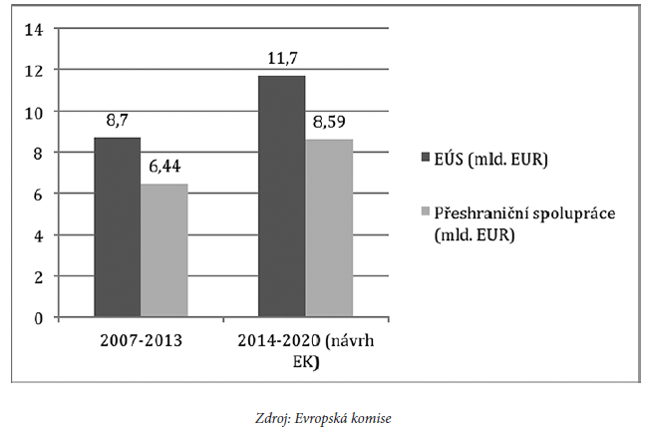
Alokace finanční prostředků na cíl EÚS a na podporu přeshraniční spolupráce

Slide 7
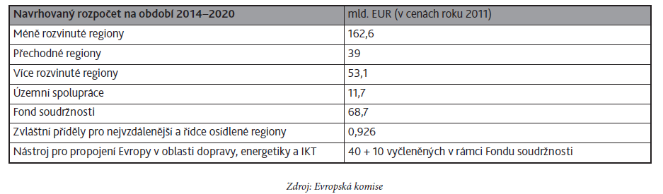
Navrhovaný rozpočet na politiku soudržnosti pro období 2014−2020

Slide 8
Perspektiva podpory přeshraniční spolupráce
Klíčoví hráči
  Výbor regionů
    Názor obcí, měst a regionů
  euroregiony prostřednictvím Asociace evropských hraničních regionů
    Association of European Border Regions / AEBR
    Arbeitsgemeinschaft der Europäischen Grenzregionen / AGEG
  Evropská komise
    Seznam regionů způsobilých k financování
  Evropský parlament
    ?Navýšení na 7 %
Celková výše podpory PHSS 376 mld. €
  EÚS (2,5) 3,48 %, +3 mld. / 34 %
Posílení PS:
  z toho 73,24 % (8,57 mld. oproti 6,44 – nárůst 1/3)

Slide 9
Územní vymezení
  NUTS 3 regiony
Třístranné projekty
  Vícestranné x bilaterální programy
  Euroregion Neisse-Nisa-Nysa (1991)
  EU/K: větší koncentrace prostředků do větších programů
Pravidlo flexibility
  Ve prospěch programového území
  Tyto projekty úhrnem do 20 % z celkové částky na podporu
Tematická koncentrace
  Základem Strategie EU 2020
  Cíle (4/5/6 z 11) > priority
  Celoevropská strategie X místní/regionální specifika (orgány)
  Otázka absorpční kapacity
Míra spolufinancování
  75 x 85 %
  Alokace finančních prostředků na příslušné programy, ne členským státům
Zpřísnění podmínek kladených na kvalitu projektů
  Důraz na „přeshraničnost“
  Kritéria – společné (2 – 4): Příprava, realizace, rozpočet, personál

Slide 10
Tematické cíle
posílení výzkumu, technologického rozvoje a inovací;
zlepšení přístupu, využití a kvality informačních a komunikačních technologií;
zvýšení konkurenceschopnosti malých a středních podniků, odvětví zemědělství (v případě EZFRV) a odvětví rybářství a akvakultury (v případě EMFF);
podpora přechodu na nízkouhlíkové hospodářství ve všech odvětvích;
podpora přizpůsobení se změně klimatu, předcházení rizikům a řízení rizik;
ochrana životního prostředí a podpora účinného využívání zdrojů;
podpora udržitelné dopravy a odstraňování překážek v klíčových síťových infrastrukturách;
podpora zaměstnanosti a podpora mobility pracovních sil;
podpora sociálního začleňování a boj proti chudobě;
investice do vzdělávání, dovedností a celoživotního učení;
posilování institucionální kapacity a účinné veřejné správy

Slide 11
NAŘÍZENÍ EP A RADY pro cíl Evropská územní spolupráce, 2011
V důsledku koordinace odvětvových politik, opatření a investic v přeshraničním a nadnárodním měřítku se může zlepšit správa věcí veřejných
Napříč členskými státy se však objevuje volání po větší standardizaci pravidel a postupů
Proaktivnější a průběžnou interakci s programy Konvergence a Konkurenceschopnost a s jinými programy územní spolupráce, aby se zajistila doplňkovost, koordinace a synergie
Článek 174 Smlouvy o fungování EU – zvláštní pozornost regionům,
  které jsou závažně a trvale znevýhodněny přírodními nebo demografickými podmínkami, např. regiony s velmi nízkou hustotou obyvatelstva, přeshraniční a horské regiony.

